Slide 1
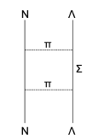
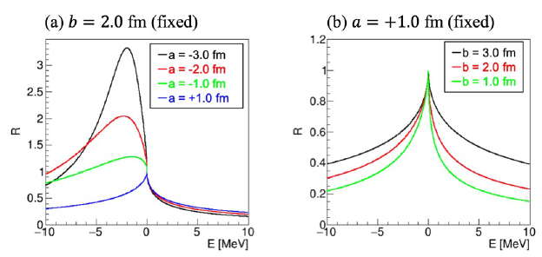
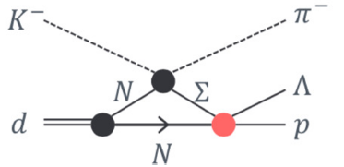
N
×
N
N

Slide 2
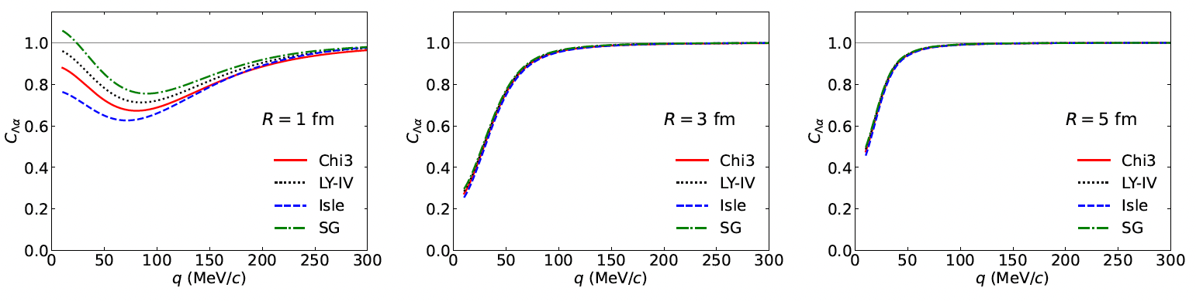
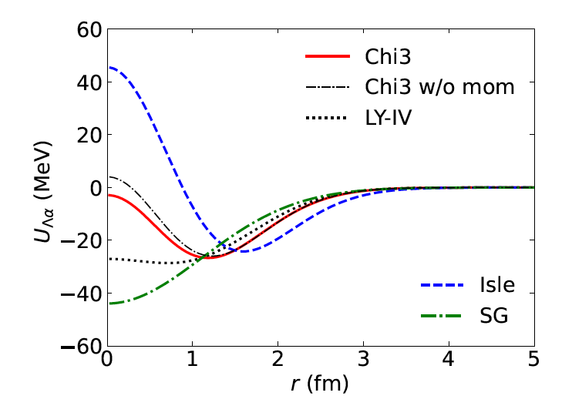
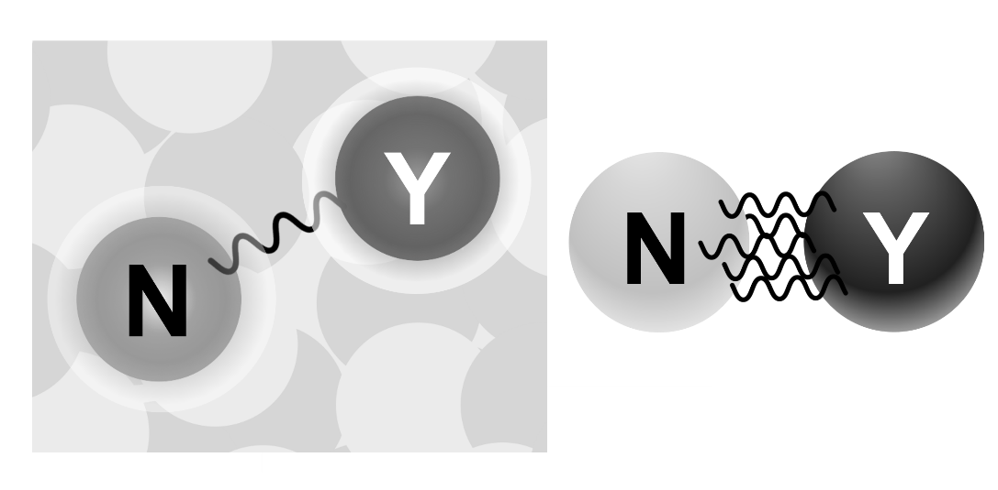

E88バイプロ: pA衝突によるαΛ Femtoscopy
αΛ ポテンシャルの
短距離成分に
敏感！
C_{Λα} (R = 1 fm)
ハイペロンパズルを
解く鍵
U_{Λα}: (Λα potential)
高密度化での
ΛN相互作用
ΛN
短距離力
Large difference !!
(短距離力)
Constraint by ⁵_{Λ}He
Small source
C_{Λα} (R = 3 fm)
Large source
HYPS / J-PARC E86
Λp散乱
at p = 0.4 – 0.8 GeV/c
Almost same
(Constraint by ⁵_{Λ}He)

